Slide 1


Slide 2
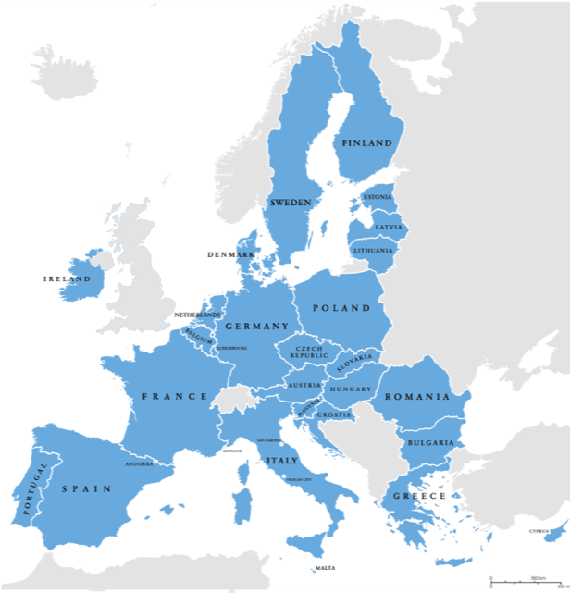
X’inhi l-UE?
?
?
?
?
?
?

Slide 3

5 pajjiżi kandidati*
27 Stat Membru
Iktar minn 500 miljun ċittadin
* l-Albanija, il-Maċedonja ta’ Fuq, il-Montenegro, is-Serbja u t-Turkija

Slide 4

X’tagħmel l-UE?
Tiżgura paċi dejjiema permezz ta’ soluzzjonijiet komuni għal problemi komuni
Tiżgura l-benesseri tal-poplu tagħha
Tiżgura r-rispett għad-drittijiet tal-bniedem, il-libertà u l-istat tad-dritt: id-demokrazija, il-pluraliżmu, in-nondiskriminazzjoni, it-tolleranza, il-ġustizzja, is-solidarjetà
4 libertajiet: il-moviment liberu tal-persuni, tal-merkanzija, tas-servizzi u tal-kapital
Il-motto tal-UE: Magħquda fid-diversità

Slide 5

L-UE kif taqdi liż-żgħażagħ?

Slide 6





Il-programmi Erasmus
L-assigurazzjoni medika tal-UE
Iż-żgħażagħ intraprendituri
Studju/Xogħol fi kwalunkwe pajjiż tal-UE
Il-moviment liberu tal-Ewropa

Slide 7
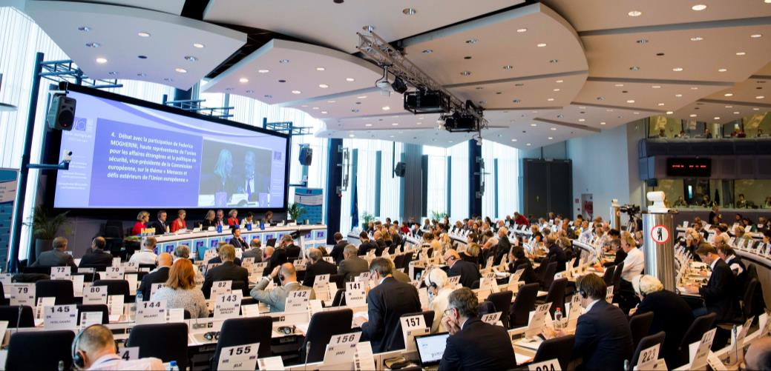
X’inhu l-Kumitat Ekonomiku
u Soċjali Ewropew?
(KESE)

Slide 8




X’inhu l-KESE?
Huwa korp konsultattiv stabbilit mit-Trattat ta’ Ruma (1957)
Jirrappreżenta s-soċjetà ċivili organizzata
Il-Kunsill tal-Unjoni
Ewropea

Slide 9

Kif inhi l-kompożizzjoni tal-KESE?
3 Gruppi
329 membru (li jinħatru għal 5 snin) mis-27 Stat Membru tal-UE
± 200 Opinjoni fis-sena
Min Iħaddem
Ħaddiema
Diversità Ewropa
Federazzjonijiet ta’ min iħaddem,
kmamar tal-kummerċ;
Organizzazzjonijiet tal-SMEs...
Trade unions
Bdiewa, konsumaturi,
NGOs, professjonijiet, organizzazzjonijiet tad-diżabilità, akkademiċi, kooperattivi,...

Slide 10
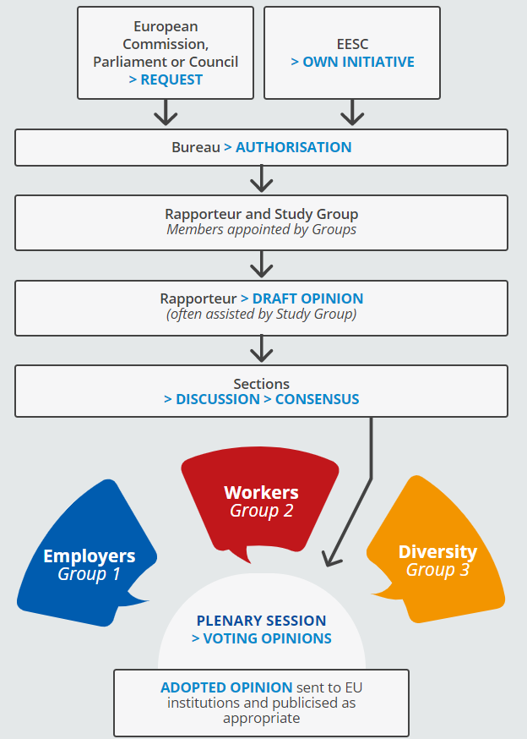
X’inhi Opinjoni?
Il-Parlament Ewropew, il-Kunsill tal-UE jew il-Kummissjoni Ewropea jistgħu jitolbu lill-KESE għal rakkomandazzjonijiet rigward leġiżlazzjoni dwar suġġett partikolari
Il-membri tal-KESE li jirrappreżentaw kull wieħed mit-3 Gruppi jħejju dokument uniku, imsejjaħ ‘Opinjoni tal-KESE’, dwar il-leġiżlazzjoni proposta
Wara li jintlaħaq kunsens, l-Opinjoni tal-KESE tintbagħat lill-istituzzjonijiet tal-UE biex tiġi kkunsidrata

Slide 11
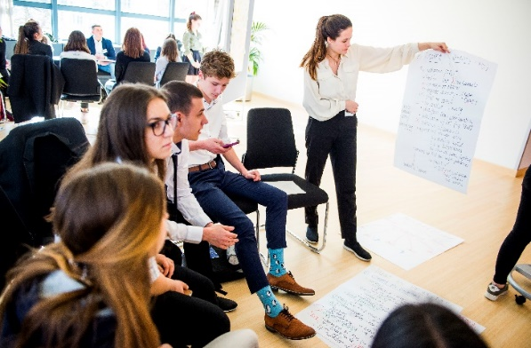


L-Ewropa Tiegħek, Leħnek
(Your Europe, Your Say! – YEYS)
Il-KESE qed jorganizza t-12-il edizzjoni tal-plenarja taż-żgħażagħ “L-Ewropa Tiegħek, Leħnek”
Kull sena, żgħażagħ mill-UE kollha u l-5 pajjiżi kandidati jiġu fil-KESE biex jieħdu sehem f’dibattitu dwar kwistjoni topika li tikkonċernahom
Minħabba l-Covid-19, l-edizzjoni tal-2020 ġiet ikkanċellata ☹
L-edizzjoni tal-2021 ser iżomm l-istess format, suġġett u skejjel ☺
Ser isir online

Slide 12

#YEYS2021: Il-klima tagħna, il-futur tagħna!
  📅 18-19 ta’ Marzu 2021
  📌 ONLINE
  👩‍ 👨‍ 33 skola minn 27 pajjiż tal-UE,
  ir-Renju Unit + 5 pajjiżi kandidati
L-objettivi ta’ YEYS 2021:
1. Jospita mudell ta’ konferenza internazzjonali dwar it-tibdil fil-klima (COP)
2. Jisma’ t-tħassib u s-soluzzjonijiet taż-żgħażagħ dwar it-tibdil fil-klima

Slide 13
Mudell ta’ COP online
Kunu lesti biex issibu soluzzjonijiet klimatiċi ġenwini!
Se tirrappreżentaw settur f’konferenza dwar it-tibdil fil-klima
Se tkunu maqsumin fi gruppi żgħar, bl-appoġġ ta’ moderaturi u tekniċi li jgħinukom f’każ ta’ problemi ta’ konnessjoni
Kull grupp se joħloq pjan biex jiġi limitat it-tisħin globali
Ir-rakkomandazzjonijiet tagħkom se jitressqu quddiem dawk li jfasslu l-politika internazzjonali dwar l-ambjent u se jiġu diskussi f’konferenzi li jsiru fl-Ewropa matul is-sena

Slide 14


Iżda.. x’inhi COP? (Konferenza tal-Partijiet)
Il-COP tirreferi għall-pajjiżi li ffirmaw il-Konvenzjoni Qafas tan-Nazzjonijiet Uniti tal-1992 dwar it-Tibdil fil-Klima
Trattat iffirmat minn 195 parti
Bil-għan li jitnaqqsu l-emissjonijiet globali ta’ gassijiet b’effett ta’ serra biex jiġi indirizzat it-tibdil fil-klima.

Slide 15

Barra minn hekk din is-sena... avveniment online parallel
  📅 20 ta’ Marzu 2021
  📌 Fuq il-midja soċjali
  👩‍ 👨‍ PUBBLIKU
L-għan tal-avveniment:
sensibilizzazzjoni dwar it-tibdil fil-klima
nistaqsu LILEK dwar soluzzjonijiet għat-tibdil fil-klima
min taħseb li għandu jibdel xiex?

Slide 16

Sir #climateambassador ta’ YEYS
Kampanja fuq il-midja soċjali sabiex
jitħeġġeġ stil ta’ ħajja aktar sostenibbli
Sir ambaxxatur klimatiku ċċertifikat ta’ YEYS,
billi tissodisfa dawn l-4 sfidi li ġejjin
fuq Facebook jew Instagram:
Novembru: Ipprattika l-mindfulness
Diċembru: Ipprattika s-sostenibbiltà
Jannar: Ipprattika l-innovazzjoni
Frar: Ipprattika ssolvi l-problemi
Għal aktar informazzjoni: https://europa.eu/!Ru98wY

Slide 17


X’se tikseb minn din l-esperjenza?
Ikollok skambji divertenti u ta’ ispirazzjoni ma’ studenti mill-Ewropa kollha online
Se tikseb tagħrif u għarfien dwar il-fatturi li jaffettwaw it-tibdil fil-klima
Se titgħallem liema tipi ta’ politiki dwar il-klima jagħmlu differenza
Wara l-avveniment, se tirċievi wkoll diploma YEYS. Se tkun tista’ tieħu miegħek lura l-eżerċizzju ta’ simulazzjoni biex tuża fil-klassi tiegħek, jew ma’ sħabek u mal-familja.

Slide 18



Għal aktar informazzjoni:
Indirizz elettroniku: youreurope@eesc.europa.eu
Sit web: www.eesc.europa.eu/YEYS2020
#YEYS2021
https://www.facebook.com/youreuropeyoursay
https://twitter.com/youreurope
https://www.instagram.com/youreurope/

Slide 19
Ibqa’ f’kuntatt magħna!

